Slide 1
混合式学习促进学生
核心素养的实践研究
常州市教育信息化建设项目展评报告
Blending Learning
Notes:
各位专家、各位同仁，大家好。

Slide 2
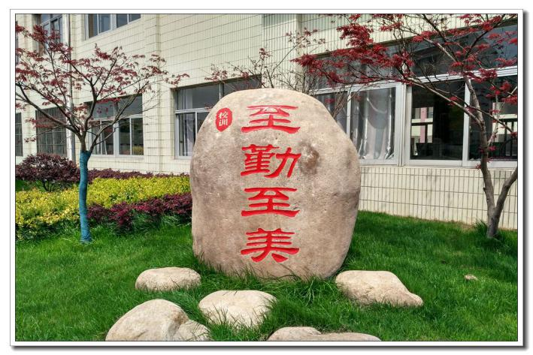
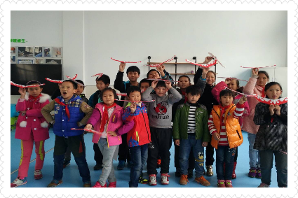
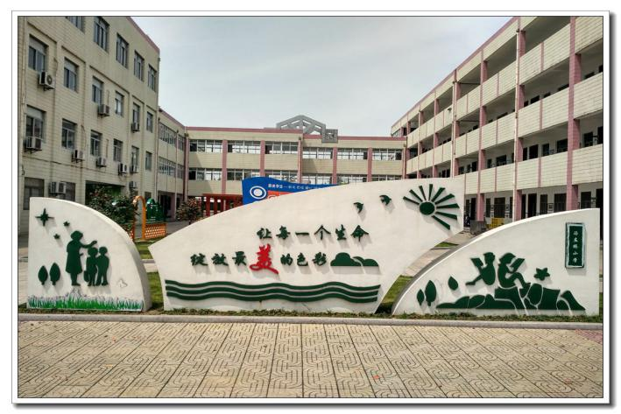
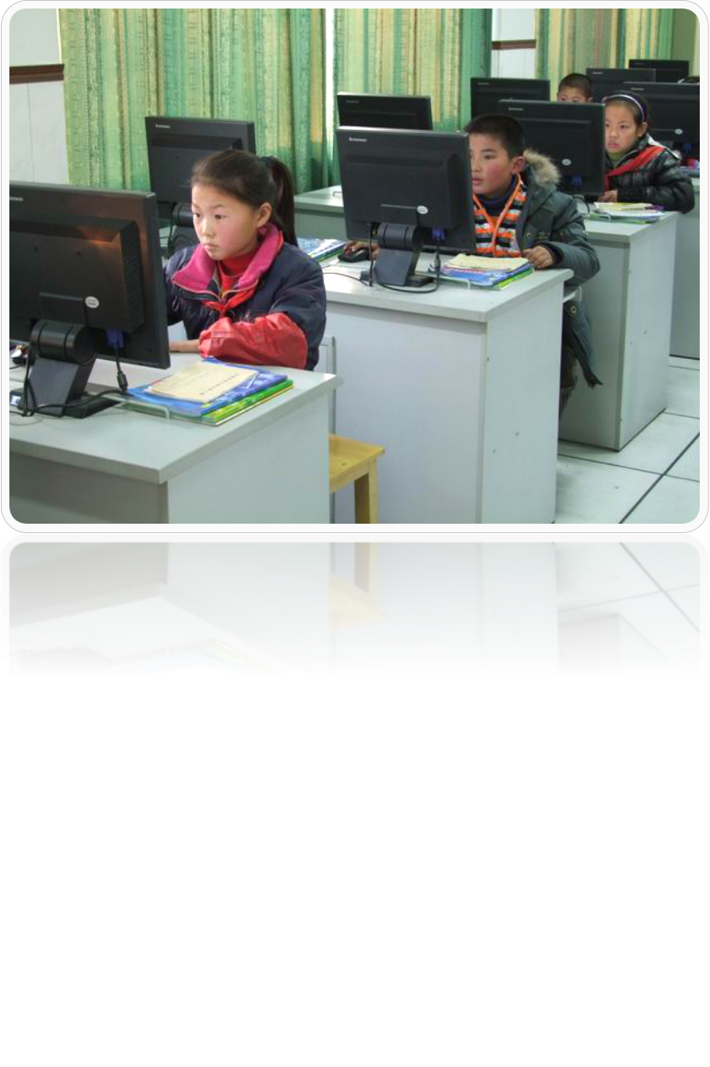
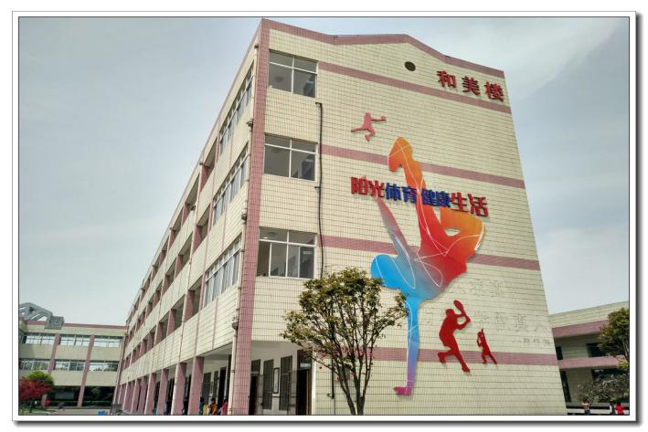
Notes:
汤庄桥小学是一所乡村小学，学校秉持“让每一个生命绽放最美的色彩”的办学理念，历来重视教育信息化的探索实践。

Slide 3
目录
CONTENTS
一、解决问题
二、推进过程
三、阶段成果
四、困难展望
Notes:
下面将从解决问题、推进过程、阶段成果、困难展望几个方面汇报我们所做的一些工作。

Slide 4
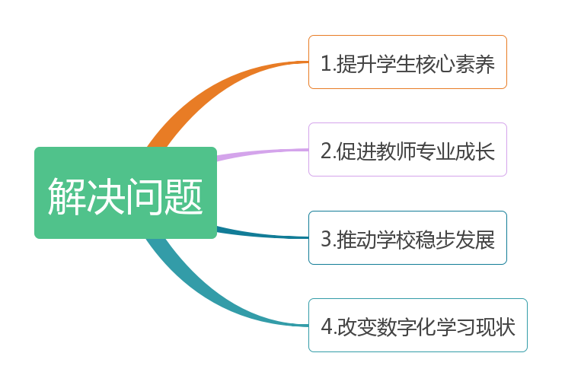
1
一、拟解决问题
Notes:
我们推进这个信息化项目，主要基于四方面的思考，1.提升学生核心素养；2.促进教师专业成长；3.推动学校稳步发展；4.改变数字化学习现状。

Slide 5
2
推进过程（一）研究过程概述
第一阶段：准备阶段
（2018年9月——2019年1月） 第二阶段：研究阶段
（2019年3月——2021年1月） 第三阶段：推广阶段
（2021年3月—— 2022年6月）
01
02
03
Notes:
本项目将按三个阶段推进，第一阶段准备阶段，主要做好项目方案的设计、申报、和论证；第二阶段研究阶段，主要制定好学期实施计划，开展多种形式研究活动，做好项目成果汇总；第三阶段推广阶段，继续按学期计划实施项目，并努力将已有成果进行推广应用。

Slide 6
2
推进过程（二）节点事件回顾
2013年
01.
2017年
学校组建了“数字化学习”实验教室
白板课题申报为市级教科研立项课题
装备了教学一体机并实现了无线覆盖
搭建了适合混合式学习的软硬件环境
02.
04.
2014年
2018年
成功举办了区级数字化研讨活动
以数字化为主题的论文斩获颇丰
成功申报了常州市教育信息化建设项目
顺利承担了常州市数字化学习研讨活动
05.
03.
2015年
2019年
学校被确认为“常州市数字化试点学校”成功组织了青果智动课堂区级研讨活动
努力把平板改造为孩子学习的“倚天剑”
06.
促进教师开展常态化的移动授课
初步形成了校本特色的课堂范式
Notes:
从2013年建立数字化学习实验室起，我们每年都以节点事件不断推动项目走向深入。

Slide 7
3
阶段成果(一)、项目积淀
奠定了开展混合式学习的基础
搭建了开展混合式学习的环境
探索了开展混合式学习的模式
01
02
03
Notes:
项目组成员精心设计项目方案，紧紧围绕项目展开了探索和实践，取得了一定的成果。

Slide 8
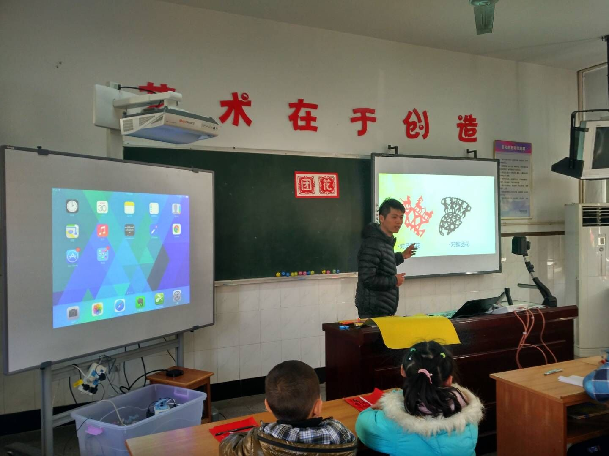
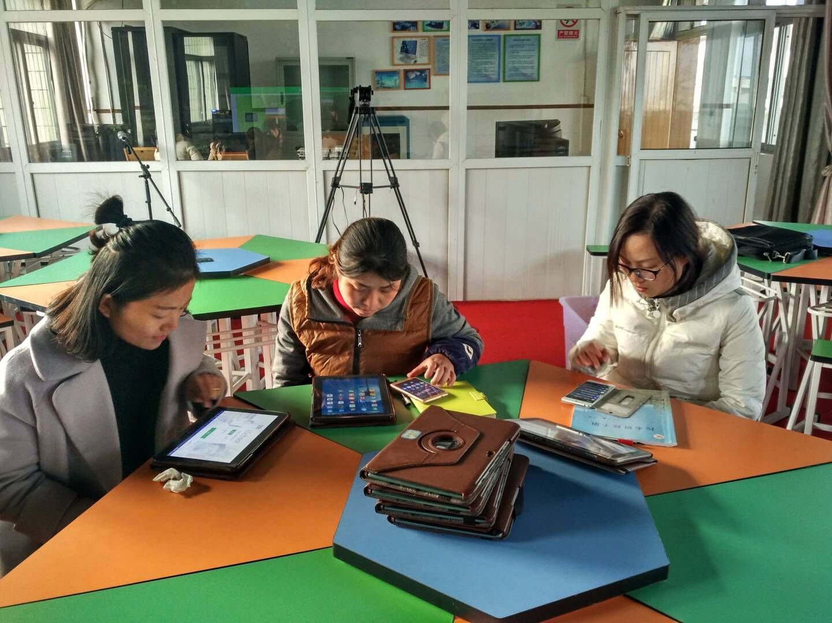
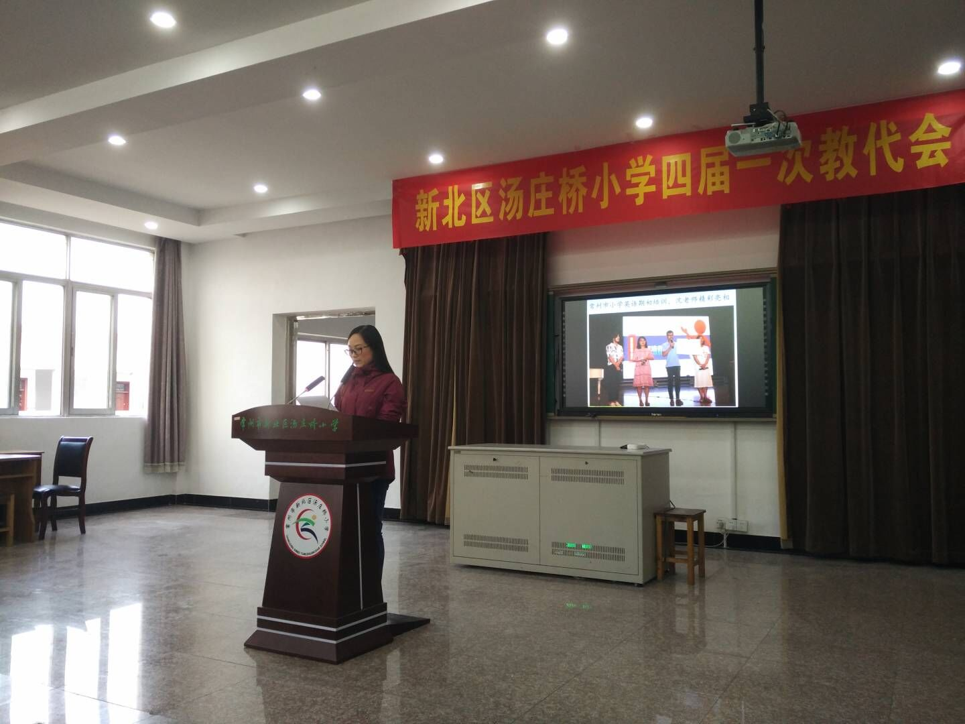
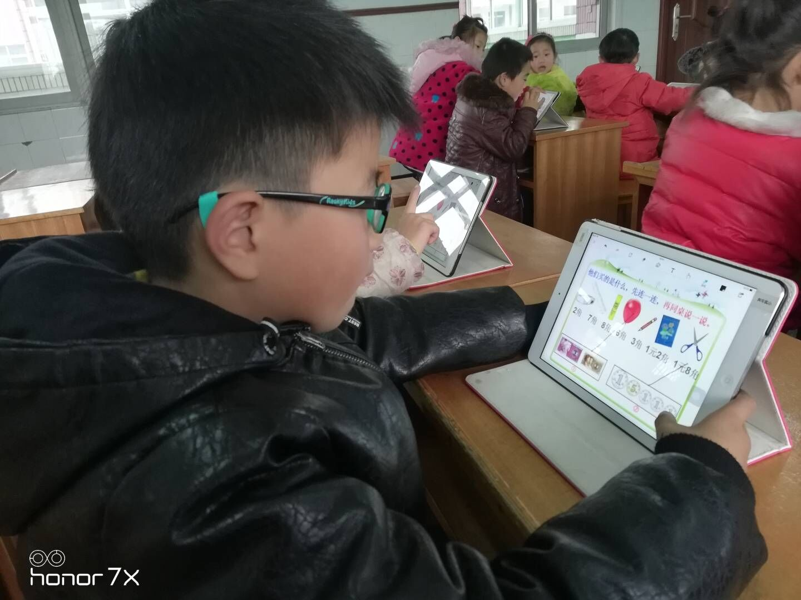
3
阶段成果(一)、项目积淀
奠定了开展混合式学习的基础
01
Notes:
在主管部门的支持下，研究工作有序进行中。2015年，我校被评为常州市第二批数字化学习试点学校。2016到2018学年中，学校更是投入百万余元，所有教室全部更新为智能教学一体机；教学楼、综合楼实现了无线网络全覆盖，为开展混合式学习打下坚实基础。

Slide 9
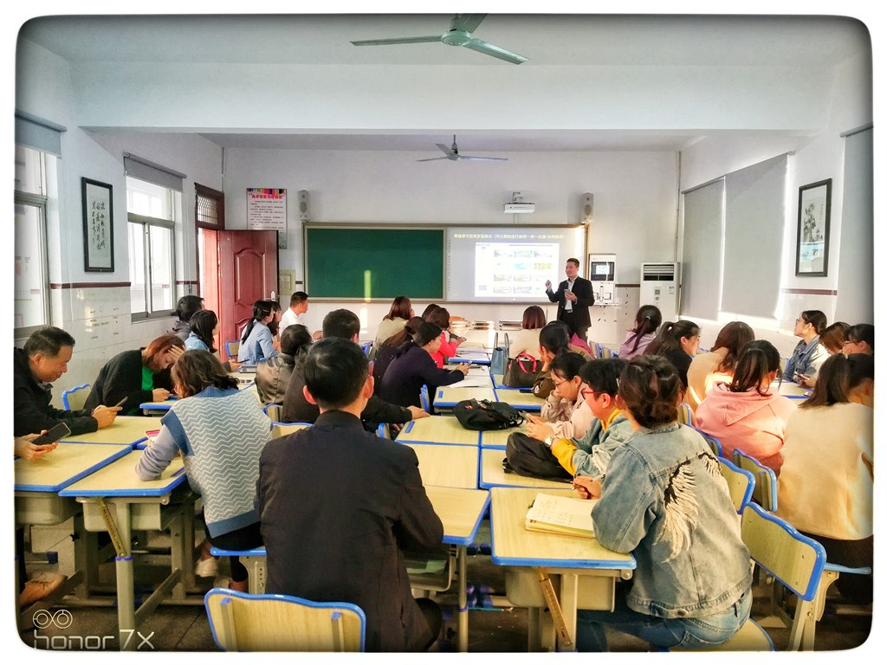
3
阶段成果(一)、项目积淀
搭建了开展混合式学习的环境
02
Notes:
通过项目实施，初步搭建了学习平台，并在教研活动和日常教学中进行了实践，积累了宝贵经验；有效整合了教学及评价工具，探索了授课助手、“完全演示”、班优大师等应用，使新技术真正走进日常学习；逐步积累了各类教学资源，基本实现了教材数字化、光盘虚拟化、资源网络化……通过百度云、群文件等实现了资源共享；

Slide 10
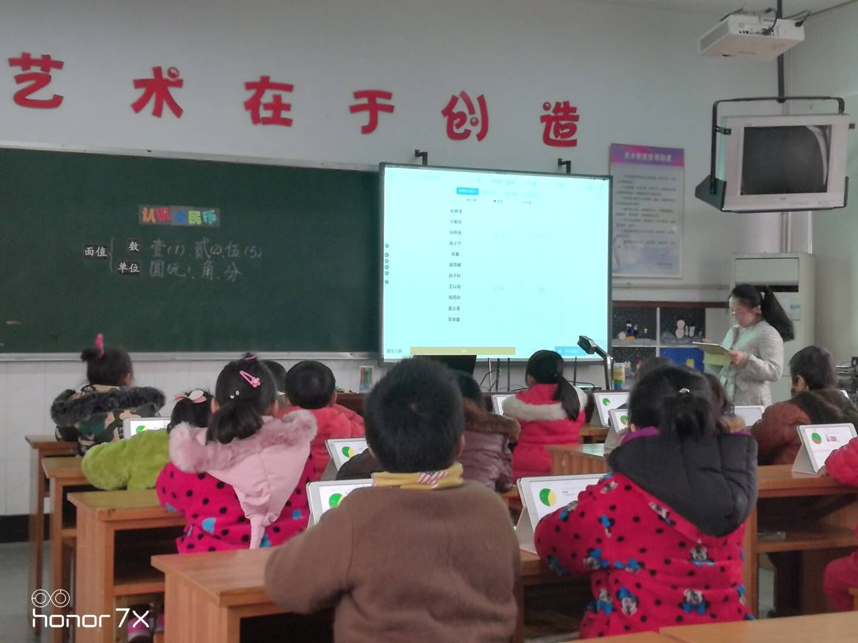
3
阶段成果(一)、项目积淀
探索了开展混合式学习的模式
03
Notes:
通过项目实施，融合了“线上和线下学习”；努力把“向资源学习”与“向人学习”相结合；拓展了自主学习、小组学习、社群学习等多种学习方式。本次疫情期间，四年级组就基于钉钉平台成功地组织了线上班会《我们和春天有个约会》，生动地呈现了混合式学习的新样本。

Slide 11
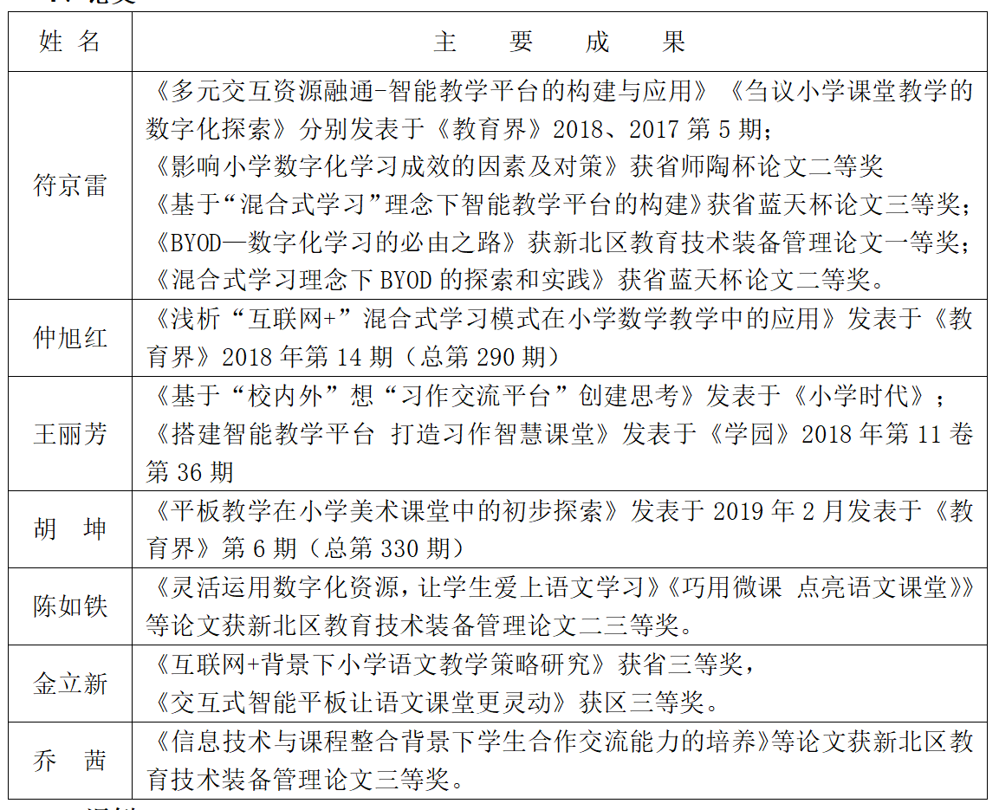
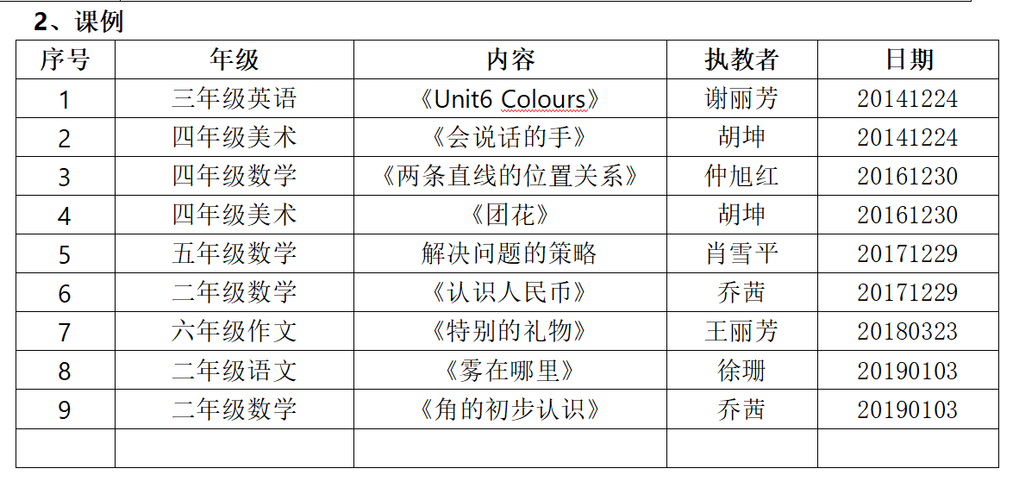
3
阶段成果(二)、论文案例
Notes:
在前期研究的基础上，我们逐步理清思绪，明确研究方向，取得了一定的成效。项目组教师有多篇论文发表和获奖；多位教师承担了市区级研讨课。

Slide 12
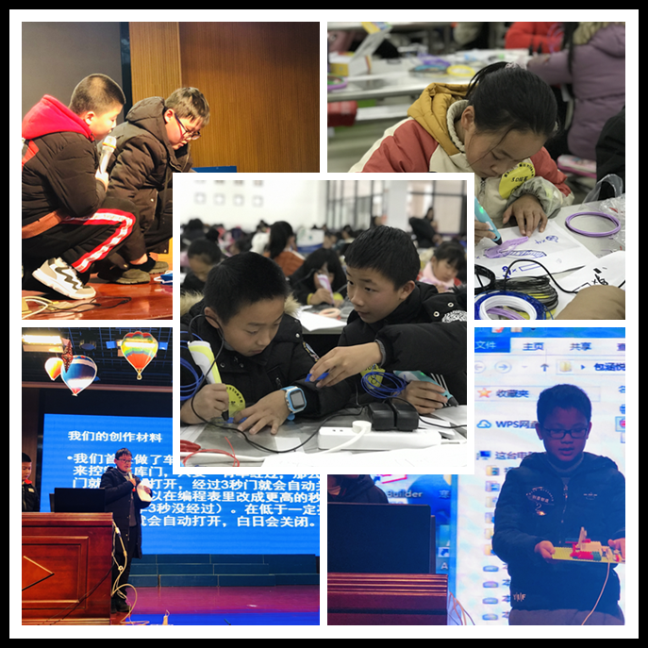
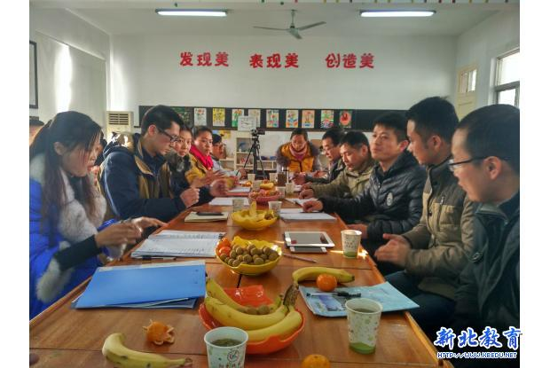
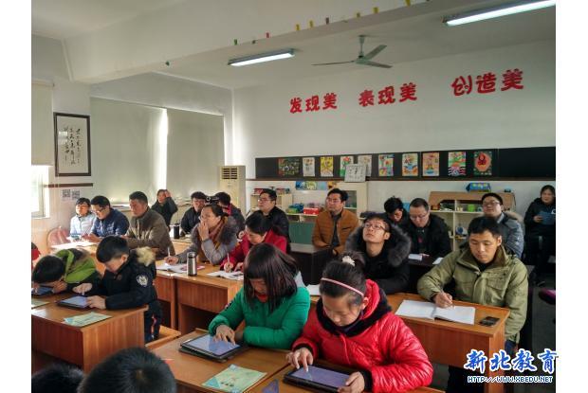
3
阶段成果(三)、学生发展
1、提高了学生的合作能力
2、激发了学生的自主能力
3、培养了学生的探究能力
Notes:
在混合式学习的研究中，通过课堂学习、课外活动、多元评价，孩子们发展了能力，提升了素养：
1、提高了学生的合作能力：创建了以智能机器、3D打印为内容的创想空间，进一步拓展了学生的视野，锻炼了学生发现问题、解决问题的能力。
2、激发了学生的自主能力：构建了学生“e学习”校本课程，建立了学生为主体的数码宝贝团队，多媒体教室、广播室、演播中心都活跃着孩子的身影；
3、培养了学生的探究能力：混合式学习的有效开展，学生对学习和活动产生了强烈的探究兴趣，敢于质疑、敢于尝试、好奇心强，这些品质和能力将为学生终身发展打下良好的基础。

Slide 13
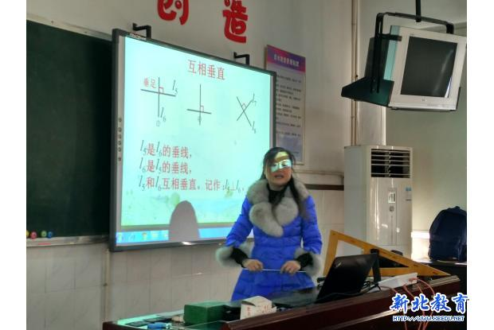
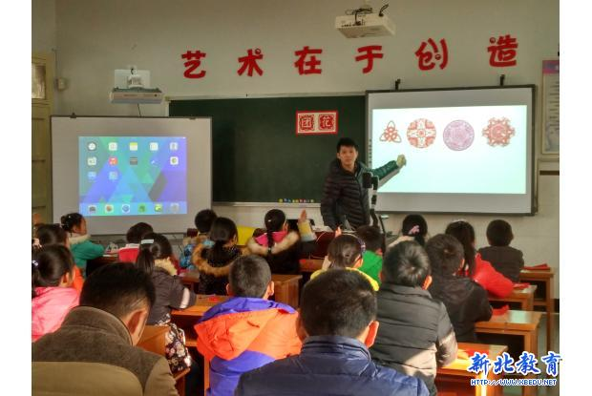
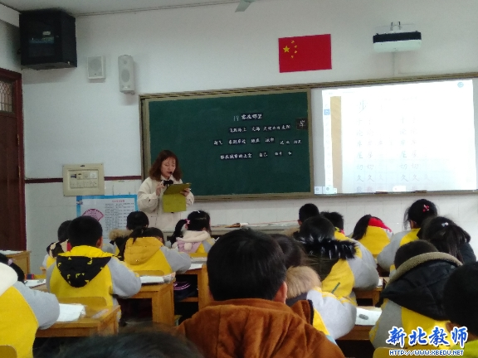
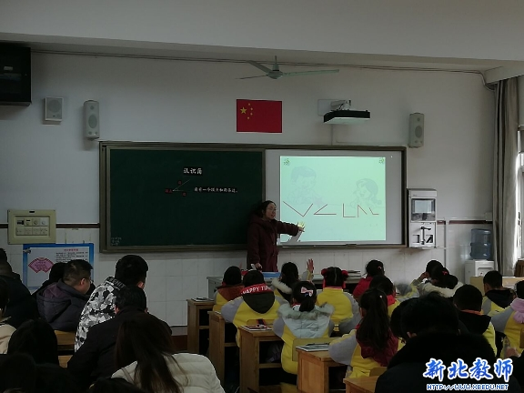
3
阶段成果(四)、教师发展
1、改变了教师的行为
2、转变了教师的理念
Notes:
研究中教师也受益匪浅：
1、改变了教师的行为：教师在课堂中学会了新技术在教学中的常态应用，部分中老年教师主动采用希沃套件、一起作业等app开展教学。在数次区级数字化学习研讨活动中，授课教师的课堂受到与会专家和教师的一致好评；
2、转变了教师的理念：教师认识到任何新技术都是“基于人的需求、促进人的发展”的理念，确立正确的“技术观”。自觉地转变思维模式，创新教育应用，在促进学生核心素养提升的同时不断提高自身专业水平，真正做到教学相长。

Slide 14
4
四、困难与展望
困难：
1、亟需更新理念
2、需要顶层设计
3、需要核心驱动
展望：
1、加大教师培训力度
2、探讨课堂教学范式
3、加强校际交流协作
Notes:
通过项目研究我们获得了一定的研究成果，但在研究的深度和广度上还有所欠缺，还需进一步研究。
1、理念亟需更新，转变思维模式对于开展混合式学习尤为重要。
2、需要顶层设计，在缺乏顶层设计、资源支撑和智库平台的情况下，我们的研究时常迷茫乏力。
3、项目需要核心内驱力，学校、学科组、教师参与信息化活动的主动性还不够。
后续研究计划
1、加强项目目标管理，加大教师培训力度，提高教师的理论素养。
2、针对学生的个体差异，深入探讨更符合实际的、更人性化的课堂教学范式。
3、进一步加强校际间的交流与协作，不断提高项目研究水平，促进项目研究的深入开展。

Slide 15
敬请指正
THANK YOU FOR WATCHING
Notes:
以上汇报敬请指正，谢谢

Slide 16
1
拟解决问题1.提升学生核心素养
创新精神
实践能力
Notes:
我们通过项目推进、课堂研讨、多元评价等策略和途径，让孩子以自主、合作、探究的方式开展学习，尤其是在碰到困难时，他们能在老师的引导下学会自我解决问题，为学生终身发展打下良好的基础。

Slide 17
1
拟解决问题2.促进教师专业成长
教师主导
学生主体
Notes:
既要突出学生的主体地位也要发挥教师的主导作用，即“主导—主体相结合”。每学期我们都会组织信息化系列活动，提升教师深度融合、创新应用的意识和能力，为教师专业发展搭建平台，不断提升教师专业水平。

Slide 18
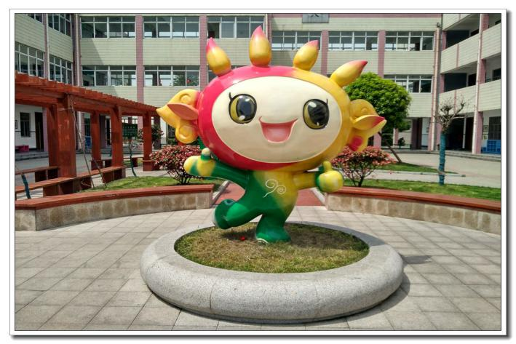
1
拟解决问题3.推动学校稳步发展
智慧学校
最美课堂
Notes:
作为一所农村小学，怎样才能打造出具有一定特色的智慧学校呢？我们通过文献查阅、问卷调查，逐步确立以混合式学习促进学生核心素养为方向，使数字化课堂更具创造性、新颖性、趣味性，逐步彰显学校最美课堂的特质。

Slide 19
1
拟解决问题4.改变数字化学习现状
深度融合
学教并重
Notes:
为突破数字化学习难以常态化这个瓶颈，实现教育技术与学科的有效融合，我们积极开展混合式学习的实践研究，逐步探索混合式学习的教学支架、教学设计、教学资源等方面的范式。

